Slide 1
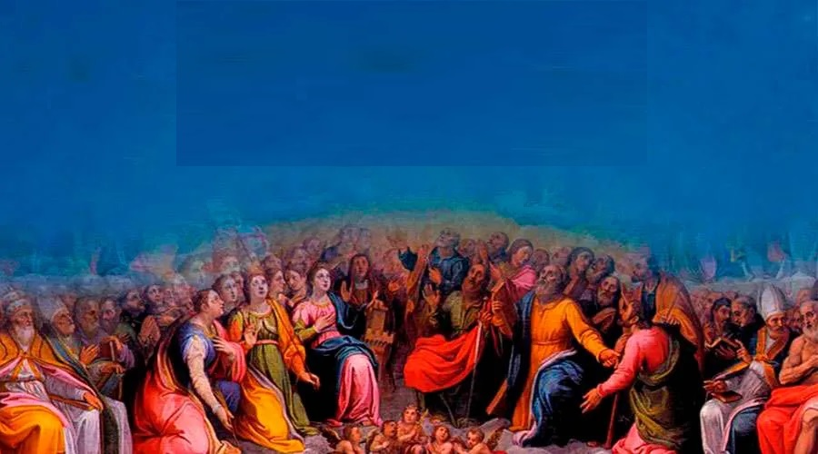
1 ta’ Novembru – Festa solenni
Il-Qaddisin Kollha

Slide 2
Glorja `l Alla fil-għoli
tas-smewwiet, u paċi fl-art lill-bnedmin ta’ rieda tajba.

Slide 3
Infaħħruk,
inberkuk,
nadurawk,
nagħtuk ġieh.

Slide 4
Inroddulek ħajr
għall-glorja kbira tiegħek. Mulej Alla, Sultan
tas-sema,
Alla Missier li tista’ kollox.

Slide 5
Mulej Iben waħdieni, Ġesù Kristu,
Mulej Alla, Ħaruf ta’ Alla, Bin il-Missier.

Slide 6
Int li tneħħi d-dnubiet
tad-dinja, ħenn għalina.
Int li tneħħi d-dnubiet
tad-dinja, ilqa’ t-talb tagħna.

Slide 7
Int li qiegħed fuq il-lemin tal-Missier, ħenn għalina. Għaliex Int waħdek Qaddis, Int waħdek Mulej,
Int waħdek il-għoli,

Slide 8
Ġesu’ Kristu, ma’ l-Ispirtu
s-Santu:
fil-glorja tal-Missier Alla.
Ammen.

Slide 9
1 ta’ Novembru – Festa solenni
Il-Qaddisin Kollha

Slide 10
Qari mill-Ktieb
tal-Apokalissi ta’ San Ġwann Appostlu
Apok 7, 2-4. 9-14

Slide 11
Jiena, Ġwanni, rajt Anġlu ieħor tiela’ bis-siġill ta’ Alla l-ħaj min-naħa tal-Lvant,

Slide 12
u b’leħen għoli għajjat
lill-erba’ Anġli li lilhom kienet ingħatat is-setgħa li jagħmlu l-ħsara lill-art u
lill-baħar, u qalilhom:

Slide 13
“Tagħmlulhomx ħsara
lill-art u lill-baħar, anqas
lis-siġar, qabel ma nkunu stampajna s-siġill fuq il-ġbin tal-qaddejja ta’ Alla tagħna.”

Slide 14
Imbagħad smajt x’kien
il-għadd tal-issiġillati: mija u erbgħa u erbgħin elf issiġillat, minn kull tribu ta’ wlied Israel.

Slide 15
Wara dan, ħarist, u ara, kien hemm kotra kbira li ħadd ma jista’ jgħoddha, minn kull ġens u tribù, minn kull poplu u lsien,

Slide 16
weqfin quddiem it-tron u quddiem il-Ħaruf, libsin ilbiesi twal bojod, u
bil-friegħi tal-palm f’idejhom.

Slide 17
U għollew leħinhom u bdew jgħidu:
“Is-salvazzjoni nafuha lil Alla tagħna li qiegħed fuq it-tron, u lill-Ħaruf”

Slide 18
L-Anġli kollha kienu qegħdin madwar it-tron u madwar ix-Xjuħ u l-erba’ Ħlejjaq Ħajjin,

Slide 19
u waqgħuwiċċhom fl-art quddiem it-tron jagħtu qima lil Alla u jgħidu:

Slide 20
“Ammen. It-tifħir u l-glorja,
il-għerf, ir-radd ta’ ħajr u
ġieħ, il-qawwa u s-saħħa lil Alla tagħna, għal dejjem ta’ dejjem! Ammen.”

Slide 21
Imbagħad wieħed mix-Xjuħ qabad u staqsieni:

Slide 22
“Dawn li għandhom
l-ilbiesi twal bojod fuqhom min huma, u minn fejn ġejjin?”

Slide 23
“Inti taf, sinjur,”
għidtlu jien. Imbagħad qalli:

Slide 24
“Dawn huma dawk li ġejjin mit-taħbit il-kbir, u
l-ilbiesi tagħhom
ħasluhom u bajduhom
fid-demm tal-Ħaruf.”

Slide 25
Il-Kelma tal-Mulej.
R:/ Irroddu ħajr lil Alla

Slide 26
Salm Responsorjali
R:/ Dan hu n-nisel ta’ dawk li jfittxu ’l wiċċek, Mulej

Slide 27
Tal-Mulej hi l-art u kull ma fiha,
id-dinja u kulma jgħix fiha.

Slide 28
Għax hu fuq l-ibħra waqqafha,
u fuq ix-xmajjar wettaqha.

Slide 29
R:/ Dan hu n-nisel ta’ dawk li jfittxu ‘l wiċċek, Mulej

Slide 30
Min jista’ jitla’ fuq
il-għolja tal-Mulej,
min joqgħod fil-post
imqaddes tiegħu?

Slide 31
Min għandu idejh
indaf u qalbu safja,
min ma tax ruħu
għall-frugħa.

Slide 32
R:/ Dan hu n-nisel ta’ dawk li jfittxu ‘l wiċċek, Mulej

Slide 33
Dan ikollu barka mingħand il-Mulej,
u l-ħlas li ħaqqu minn Alla, is-Salvatur tiegħu.

Slide 34
Dan hu n-nisel ta’ dawk li jfittxuh,
li ftiffxu ‘l wiċċek, Alla ta’ Ġakob.

Slide 35
R:/ Dan hu n-nisel ta’ dawk li jfittxu ‘l wiċċek, Mulej

Slide 36
Qari mill-Ewwel Ittra ta’
San Ġwann Appostlu
1 Ġw 3, 1-3

Slide 37
Għeżież: Araw b’liema mħabba ħabbna l-Missier:
nistgħu nissejħu wlied Alla, u tassew aħna. Għalhekk id-dinja ma tagħrafniex,

Slide 38
għax ma għarfitx lilu. Għeżież, issa nafu li aħna wlied Alla, imma x’sa nkunu ‘l quddiem mhux muri lilna.

Slide 39
Mandankollu nafu li, meta hu jidher, aħna nkunu bħalu, għax narawh kif inhu.

Slide 40
Kull min għandu din
it-tama fih isir safi bħalma safi huwa Kristu.

Slide 41
Il-Kelma tal-Mulej.
R:/ Irroddu ħajr lil Alla

Slide 42

Hallelujah, Hallelujah

Slide 43
Ejjew għandi, intom ilkoll li tinsabu mħabbtin u mtaqqlin, u jiena nserraħkom, jgħid il-Mulej

Slide 44
Hallelujah, Hallelujah

Slide 45
Qari mill-Evanġelju skont
San Mattew
Mt 5, 1-12
R:/ Glorja lilek Mulej

Slide 46
F’dak iż-żmien: Ġesù, kif ra l-folol, tela’ fuq
il-muntanja u, wara li qagħad bilqiegħda, resqu lejh id-dixxipli tiegħu.

Slide 47
U hu fetaħ fommu u qabad ikellimhom u jgħid:

Slide 48
“Henjin il-fqar
fl-ispirtu, għax tagħhom hija s-saltna
tas-Smewwiet.

Slide 49
Henjin l-imnikkta, għax huma jkunu mfarrġa.

Slide 50
Henjin ta’ qalbhom
ħelwa, għax huma
jkollhom l-art bħala wirt.

Slide 51
Henjin dawk li huma
bil-ġuħ u l-għatx
tal-ġustizzja, għax huma jkunu mxebbgħa.

Slide 52
Henjin dawk li jħennu għax huma jsibu ħniena.

Slide 53
Henjin dawk li huma safja f’qalbhom, għax huma jaraw ‘l Alla.

Slide 54
Henjin dawk li jġibu
l-paċi, għax huma jissejħu wlied Alla.

Slide 55
Henjin dawk li huma ppersegwitati minħabba
fil-ġustizzja, għax tagħhom hija s-Saltna
tas-Smewwiet.

Slide 56
Henjin intom, meta
jgħajrukom u jippersegwitawkom u jgħidu kull deni fuqkom

Slide 57
bil-gideb minħabba fija. Ifirħu u thennew, għax ħlaskom kbir
fis-smewwiet.”

Slide 58
Il-Kelma tal-Mulej
R:/ Tifħir lilek Kristu

Slide 59
1 ta’ Novembru – Festa solenni
Il-Qaddisin Kollha

Slide 60
Jiena nemmen f’Alla wieħed, il-Missier li jista’ kollox, li ħalaq is-sema u
l-art, dak kollu li jidher u dak li ma jidhirx.

Slide 61
U f’Mulej wieħed Ġesù Kristu, Iben waħdieni ta’ Alla,
imnissel mill-Missier
qabel kull żmien.

Slide 62
Alla minn Alla, dawl minn dawl, Alla veru minn Alla veru, imnissel mhux magħmul, natura waħda mal-Missier u bih sar kollox.

Slide 63
Niżel mis-smewwiet għalina
l-bnedmin u għall-fidwa
tagħna. U ħa l-ġisem
bis-setgħa tal-Ispirtu
s-Santu minn Marija Verġni

Slide 64
u sar bniedem. Sallbuh għalina, bata taħt Ponzju Pilatu, miet u difnuh, u
fit-tielet jum qam minn bejn l-imwiet, skont

Slide 65
il-Kotba mqaddsa,
u tela’ s-sema, u qieghed fuq
il-lemin tal-Missier.
U għandu jerġa jiġi
bil-glorja biex jagħmel ħaqq

Slide 66
mill-ħajjin u mill-mejtin, u s-saltna tiegħu ma jkollhiex tmiem. U fl-Ispirtu s-Santu, Mulej li jagħti l-ħajja li ġej mill-Missier u mill-Iben:

Slide 67
li Hu meqjum u mweġġah flimkien mal-Missier u
mal-Iben. Hu li tkellem b’fomm il-profeti.

Slide 68
U fi Knisja waħda, qaddisa, kattolika, appostolika.
Nistqarr magħmudija waħda
għall-maħfra tad-dnubiet.

Slide 69
U nistenna l-qawma
mill-imwiet, u l-ħajja
taż-żmien li ġej. Ammen.

